Slide 1
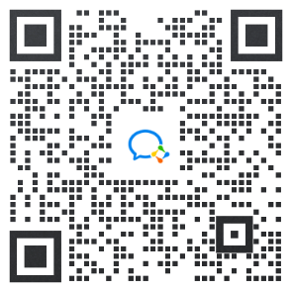
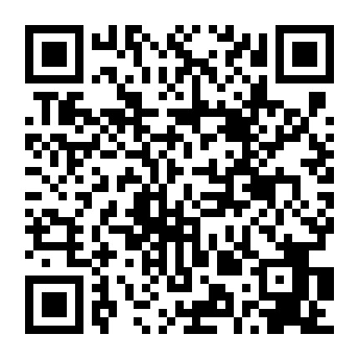
直播马上开始
热线电话：010-62965988
网址：www.62212366.com
客服微信
微信公众号
在e企APP

Slide 2
关于中兴通
关于中兴通简税
中兴通简税以“人文税务·陪伴成长”为愿景，深入研究税收政策、税务业务，时刻倾听于客户，帮助客户掌握时政、优化业务过程、创新运营模式、优化岗位结构，陪伴客户共同成长。
♦ 发票销项互联产品
服务于企业业务，支持与业务端、核算端、收款端对接，满足多柜台开具、客户扫码开具、批量导入开具、系统对接开具、纸票电票混合开具等情景，覆盖开票申请、审批、制单、合并拆分、发票开具、发票交付等全业务过程。
♦ 发票进项互联产品
为企业提供进项发票全生命周期管理，覆盖发票签收归集、发票验真、发票合规检查、上游风险监测、发票抵扣认证、发票电子化归档等环节。发票签收支持电子邮箱、短信、扫描、扫码、导入等多种便捷归集方式。
♦ 知识服务
中兴通简税通过客户端（e企简税）、网站（办税行）、手机APP（在e企）、公众号（办税行）、短信等方式，向客户持续提供新政动态、电子税务局更新、税政解读、涉税应用操作指导、财税实务培训等服务。
♦ 咨询服务
中兴通简税通过7×12小时热线（010-62965988/4006005066）、在线客服和企业微信等方式，为客户提供权威的税政答疑、涉税办事指导、电子税务局操作辅导和远程协办服务。
♦ 顾问服务
中兴通简税倾听于客户，帮助客户理解税收优惠政策、梳理内部业务流程和岗位结构，针对性的为客户提供优化方案或建议。
热线：010-62965988
网址：www.62212366.com

Slide 3
红包派发

Slide 4
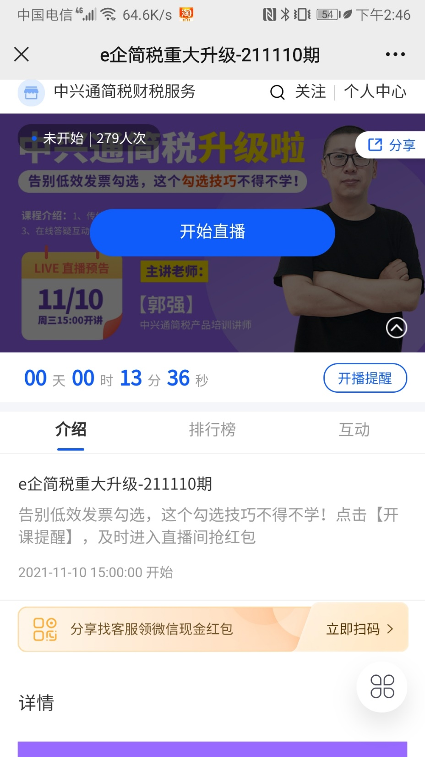
欢迎大家积极转发分享，让更多人一起学习
直播间点击分享按钮即可转发
截图给客服，领分享红包
热线：010-62965988
网址：www.62212366.com

Slide 5
本次主题
中兴通简税新功能抢先看
—— 风险控制篇

Slide 6
中兴通简税简介
中兴通简税，在原有“e企简税”业务功能的基础上，致力于打造一个覆盖发票获取、业务应用、存储环节的发票管理平台，旨在帮助纳税人安全保管发票、提高业务效率、规避票据风险。
e企简税
中兴通简税

Slide 7
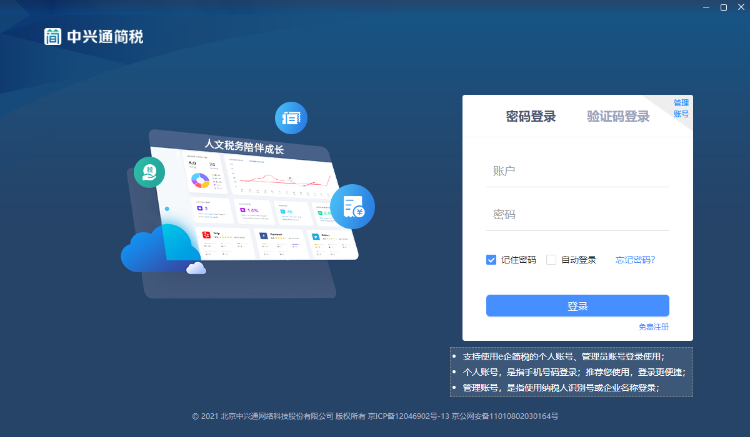
中兴通简税——登录页面

Slide 8
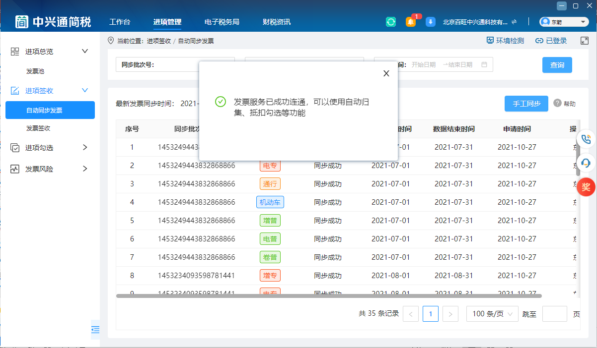
中兴通简税——发票台账
自动联通税务局端
定时同步税务局端全量发票数据
构建企业端发票台账的数据基础
Notes:
画圈的都是台账范畴

Slide 9
中兴通简税——发票同步
关于发票同步的几点说明：
首次同步近一个月发票数据，后续逐渐同步一年内日发票数据；
首先同步勾选发票列表，然后同步发票明细；
系统按税号自动同步发票数据，在发票数据没有缺失的前提下，如出现“等待同步”提示、同步发票进度条暂时停滞等情况，无需理会；
发票同步（自动同步、手工同步）频率为每月5次。

Slide 10
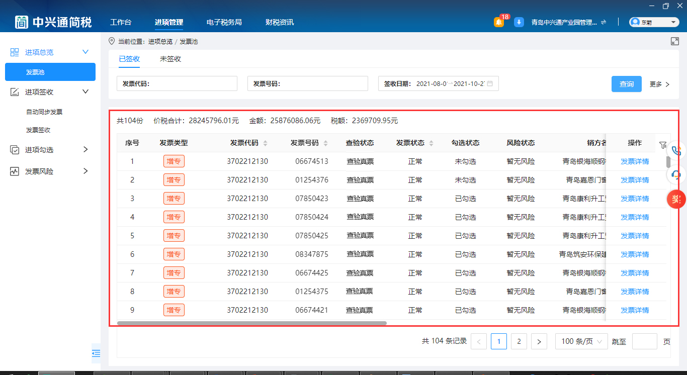
中兴通简税——发票台账
实时统揽所有发票状态信息，支持发票类型、发票信息、发票状态等多条件查询

Slide 11
中兴通简税——基于发票台账的业务功能
发票台账
签收
入账
认证
查验
归档
风险
Notes:
表述要直接

Slide 12
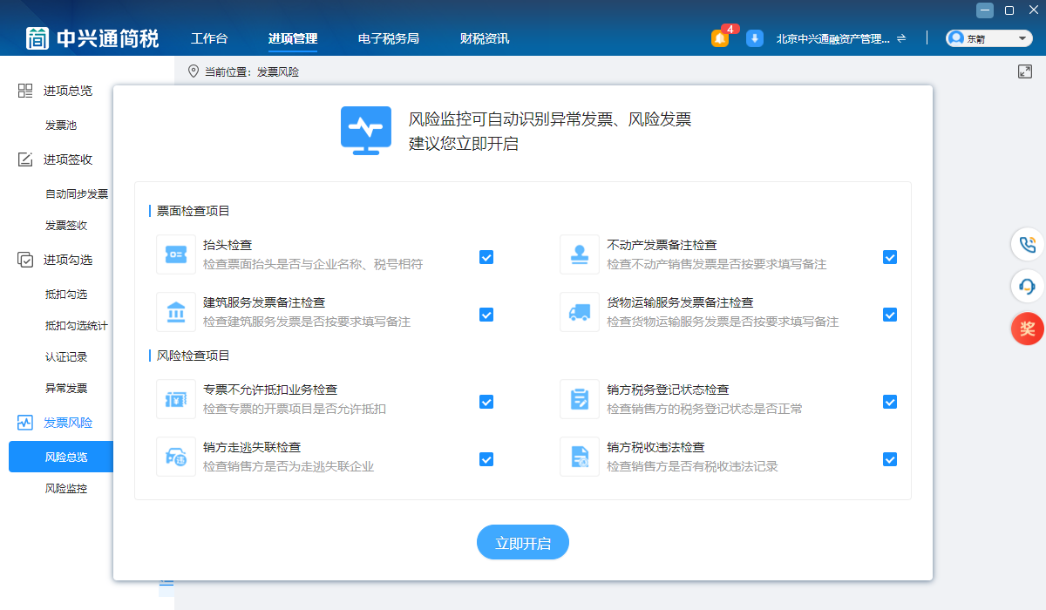
中兴通简税——发票风险

Slide 13
中兴通简税——票面检查项目
抬头检查
不动产发票备注检查
检查票面抬头是否与企业名称、税号相符
检查不动产销售发票是否按要求填写备注
建筑服务发票备注检查
货物运输服务发票备注检查
检查建筑服务发票是否按要求填写备注
检查货物运输服务发票是否按要求填写备注

Slide 14
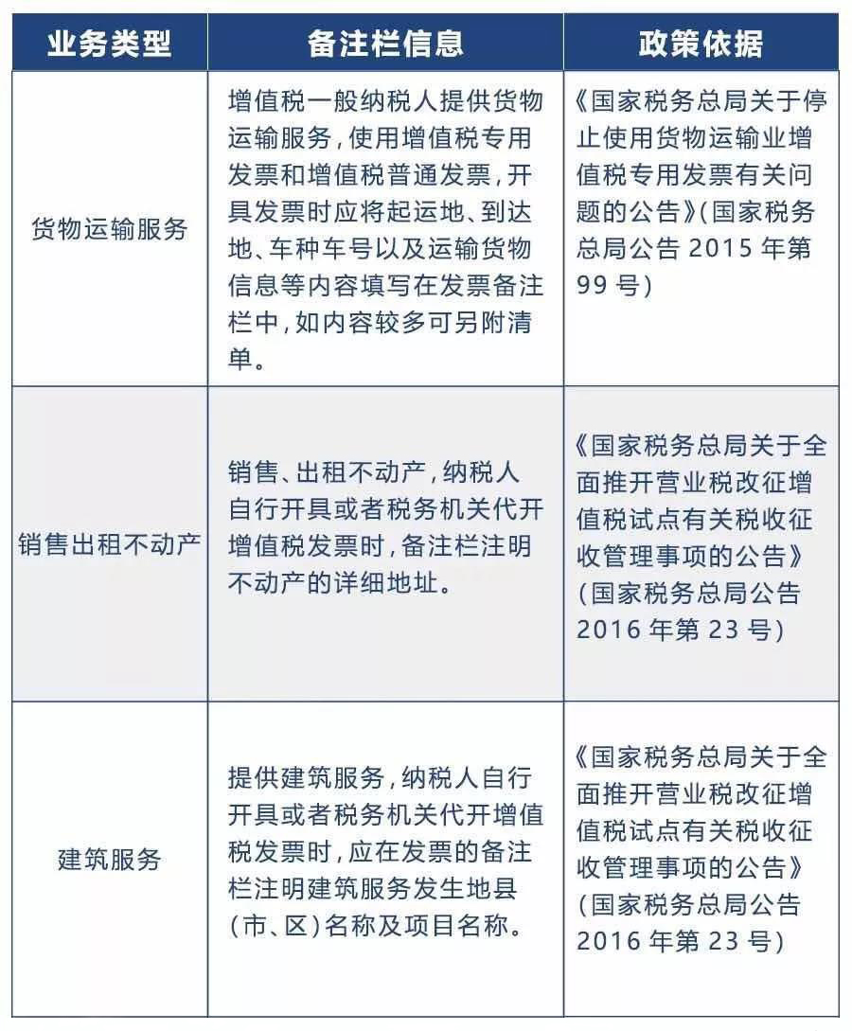
中兴通简税——票面检查项目
关于“货物运输服务、不动产、建筑服务发票备注检查”的说明

Slide 15
中兴通简税——票据检查项目
专票不允许抵扣业务检查
销方税务状态登记检查
检查专票的开票项目是否允许抵扣
检查销售方的税务登记状态是否正常
销方走逃失联检查
销方税务违法检查
检查销售方是否为走逃失联企业
检查销售方是否有税收违法记录

Slide 16
中兴通简税——票据检查项目
关于“专票不允许抵扣业务检查”的说明
判断发票商品项目是否含有下列名称或以下列代码开头：
1. 贷款服务30601
2. 餐饮服务3070401
3. 居民日常服务30705
4. 娱乐服务3070302
政策依据：
《营业税改征增值税试点实施办法》（财税[2016]36号） 第二七条 规定：下列项目的进项税额不得从销项税额中抵扣：（六）购进的旅客运输服务、贷款服务、餐饮服务、居民日常服务和娱乐服务。
国家税务总局关于国内旅客运输服务进项税抵扣等增值税征管问题的公告（国家税务总局公告2019年第31号）

Slide 17
中兴通简税——票据检查项目
关于“销方税务状态、走逃失联、税务违法检查”的说明
依据国家税务总局《关于异常增值税扣税凭证管理等有关事项的公告国家税务总局公告》（ 2019年第38号）规定
一、符合下列情形之一的增值税专用发票,列入异常凭证范围：
……
（二）非正常户纳税人未向税务机关申报或未按规定缴纳税款的增值税专用发票；
……
（五）属于《国家税务总局关于走逃(失联）企业开具增值税专用发票认定处理有关问题的公告》（国家税务总局公告2016年第76号）第二条第（一）项规定情形的增值税专用发票。
……
三、增值税一般纳税人取得的增值税专用发票列入异常凭证范围的，应按照以下规定处理:
（一）尚未申报抵扣增值税进项税额的，暂不允许抵扣。已经申报抵扣增值税进项税额的，除另有规定外，一律作进项税额转出处理。
（二）尚未申报出口退税或者已申报但尚未办理出口退税的，除另有规定外，暂不允许办理出口退税。

Slide 18
中兴通简税——票据检查项目
关于“销方税务状态、走逃失联、税务违法检查”的说明
依据国家税务总局《关于异常增值税扣税凭证管理等有关事项的公告国家税务总局公告》（ 2019年第38号）规定
一、符合下列情形之一的增值税专用发票,列入异常凭证范围：
……
（二）非正常户纳税人未向税务机关申报或未按规定缴纳税款的增值税专用发票；
……
（五）属于《国家税务总局关于走逃(失联）企业开具增值税专用发票认定处理有关问题的公告》（国家税务总局公告2016年第76号）第二条第（一）项规定情形的增值税专用发票。
……
三、增值税一般纳税人取得的增值税专用发票列入异常凭证范围的，应按照以下规定处理:
（一）尚未申报抵扣增值税进项税额的，暂不允许抵扣。已经申报抵扣增值税进项税额的，除另有规定外，一律作进项税额转出处理。
（二）尚未申报出口退税或者已申报但尚未办理出口退税的，除另有规定外，暂不允许办理出口退税。

Slide 19
中兴通简税——其它检查项目
销售方黑名单检查
商品黑名单检查
检查销售方是否在黑名单内
检查发票是否含有关键字
注：以上两项检查需提前在“发票风险 / 风险监控 / 风险扫描配置 / 设置黑名单”中分别设置“销方黑名单”和“禁报商品”。

Slide 20
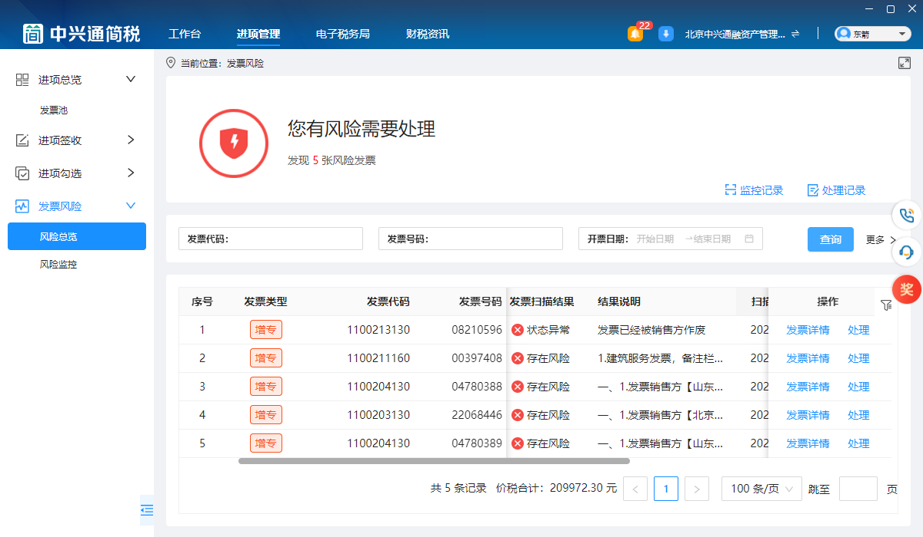
中兴通简税——风险总览

Slide 21
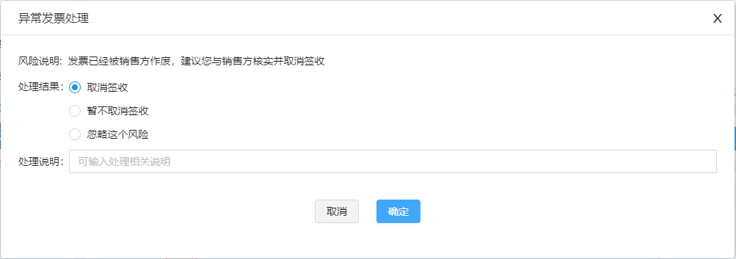
中兴通简税——风险操作
发票详情
发票处理

Slide 22
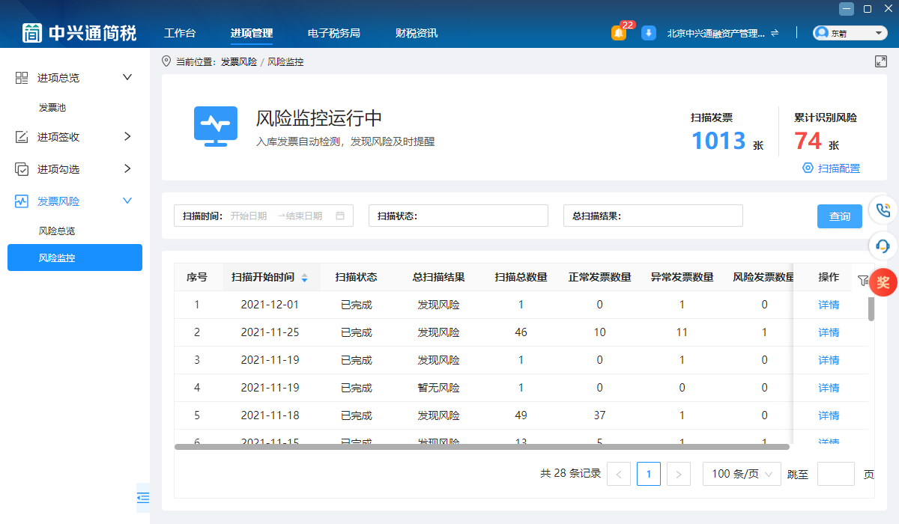
中兴通简税——风险监控
展示发票风险扫描批次记录。可以通过”扫描时间”、”扫描状态”、”总扫描结果”检索条件来查询符合条件的扫描批次记录。

Slide 23
中兴通简税——热点问答
中兴通简税软件如何下载安装？
Q
A
登陆中兴通办税行官网（网址：http://www.62212366.com），在网站首页中依次点击【产品】-【e企简税】，然后点击【下载试用】选择下载安装“中兴通简税V1.0.1安装包”即可。

Slide 24
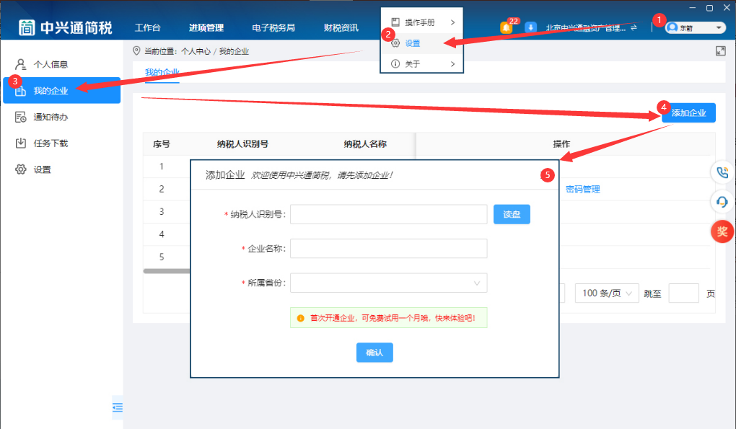
中兴通简税——热点问答
中兴通简税软件如何新增纳税人？
Q
A
登录中兴通简税，首先点击界面右上角的“企业/人员名称” ，然后依次点击【设置】-【我的企业】-【添加企业】，即可新增纳税人。

Slide 25
中兴通简税——热点问答
中兴通简税软件如何认证发票？
Q
A
目前中兴通简税提供了三种勾选（认证）发票方式，分别为“快速勾选”、“智能勾选”、“扫描仪勾选”。
快速勾选：可通过列表选择、发票号码后4位快速查询、扫码枪扫描二维码快速选择勾选发票；
智能勾选：根据输入的理想税额，平台自动对已签收的发票进行勾选；
扫描仪勾选：通过扫描仪扫描发票，解析出的发票数据自动与待认证数据进行匹配，匹配成功的发票即可进行勾选。

Slide 26
中兴通简税——热点问答
中兴通简税软件如何取消认证？
Q
A
分两种情况：
第一种情况：当期已勾选，未申请统计
在“认证记录”界面中，选择要取消抵扣的发票，点击【取消抵扣勾选】，弹出取消确认提示，点击【确认】后，执行取消抵扣勾选操作。
第一种情况：当期已勾选，已申请统计
申报期内，在“抵扣认证统计”界面中，点击【撤销统计】，弹出确认提示，点击【确认】，待撤销统计成功后，弹出撤销成功提示，然后再进行“取消抵扣勾选”操作。

Slide 27
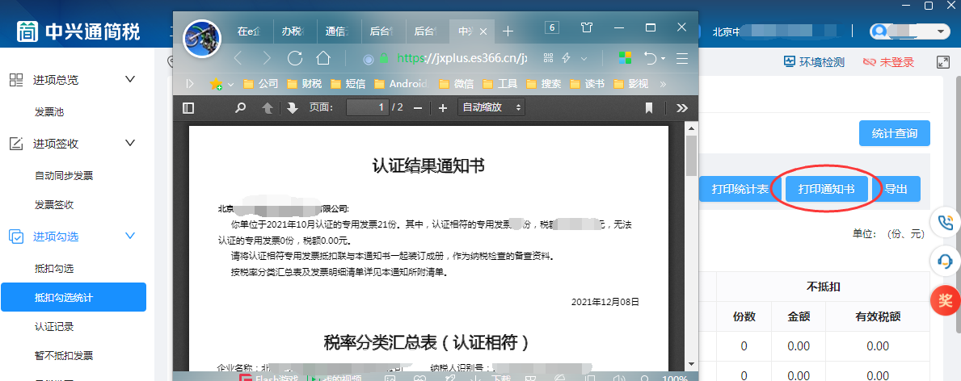
中兴通简税——热点问答
中兴通简税软件如何打印认证结果通知书？
Q
A
在“抵扣认证统计”界面中，选择“历史属期数据统计选项卡”下的“税款所属期”，点击【打印通知书】，在弹出的“认证结果通知书”网页中点击打印机图标，连接本地打印机即可打印认证结果通知书。

Slide 28
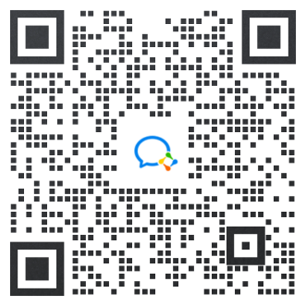
联系我们
中兴通 · 呼叫中心热线：010-62965988
网址：www.62212366.com
客服微信
微信公众号
在e企APP
一对一专属微信客服
享受会员群业务服务
及时获取直播提醒、
办税提醒等提示信息
提供直播回放、产品
业务、在线问问服务

Slide 29
讨论区可以提问交流哟

Slide 30
谢 谢 观 看

